Slide 1
부도기업 예측 분류 진행사항

Slide 2
1. 기업 선정
건실 기업, 부도 기업 분류
기업 업종별 재무상태가 다를 수 있기 때문에 업종별로 구분해서 분석
기업 리스트 수집
기업명 / 부도 일자
Knote, kind 사이트 활용
파이썬 – Selenium 활용

Slide 3


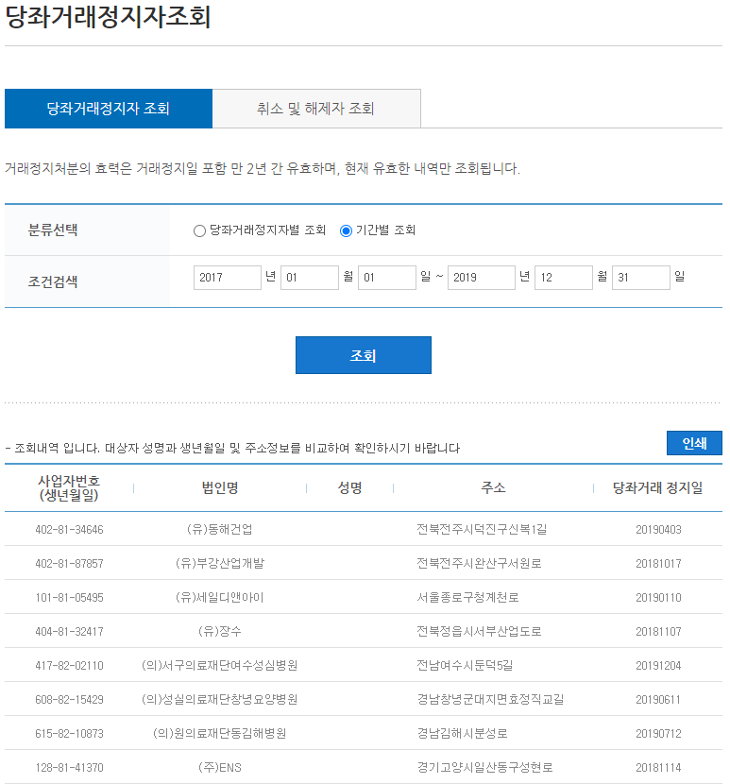
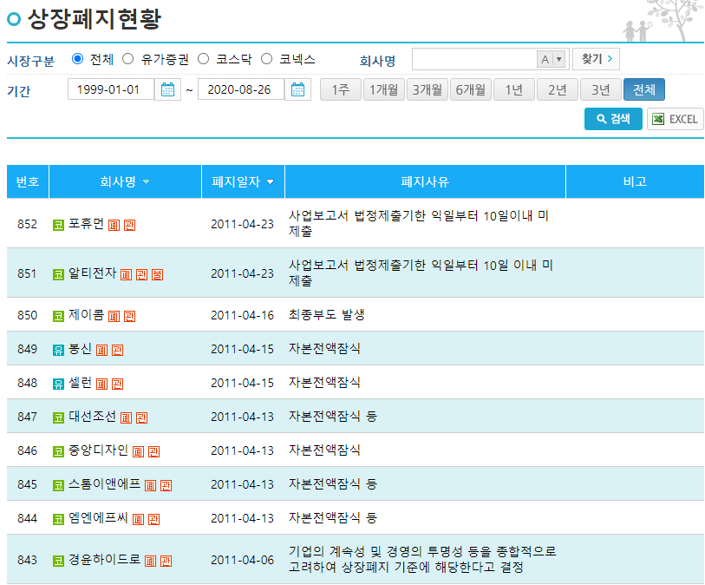
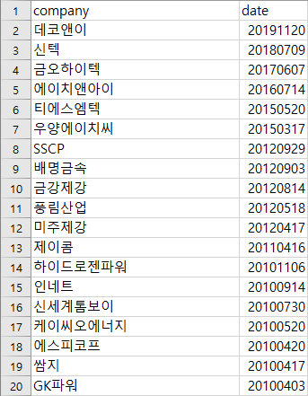
기업 업종별 재무상태가 다를 수 있기 때문에 업종별로 구분해서 분석

Slide 4
2. 데이터 수집
기업 납세 현황 파악
납세 데이터 수집이 어려움
기업 재무제표 데이터를 활용
Dart 기업 공시 사이트 활용
파이썬 – Selenium 활용

Slide 5

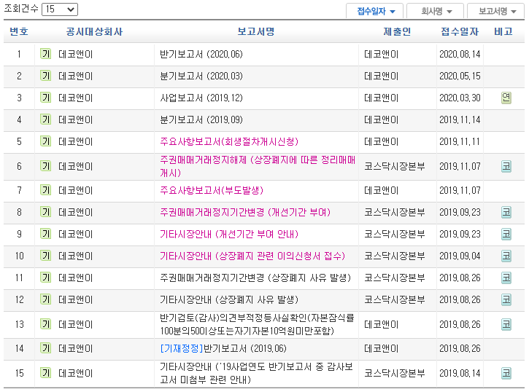
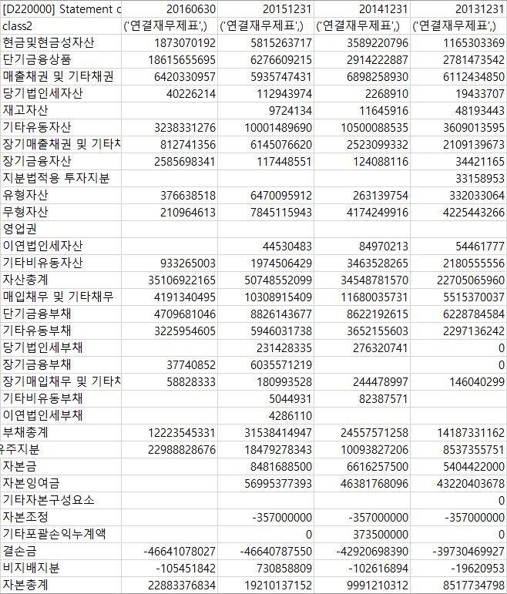
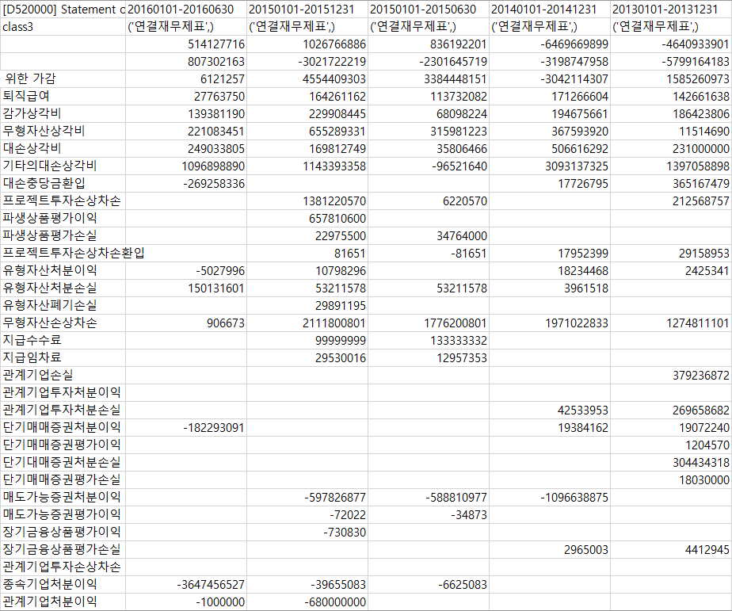
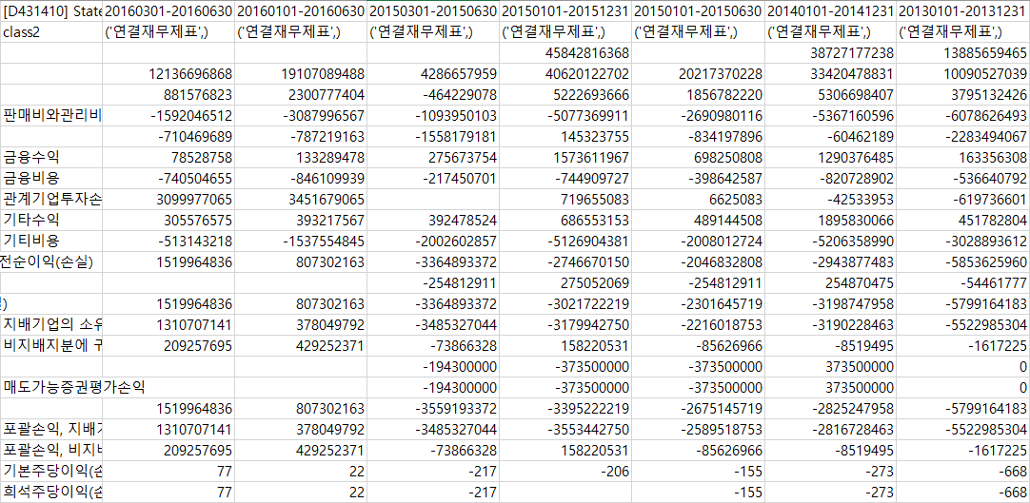
재무상태표
현금흐름표
포괄손익계산서
기업명으로 조회하고 부도난 시점으로부터 1년 전까지의 데이터를 조회 -> 분기별로 조회할 필요성
분기별로 조회할 경우 누락된 데이터가 존재, 겹치는 일자가 존재
다양한 변수 중 유의한 데이터를 추출

Slide 6

수집한 부도기업 리스트는 509개, 재무상태 조회 가능 기업은 55개 -> 데이터 부족

Slide 7
3. 텍스트 수집
기업 뉴스 데이터 크롤링
핵심 키워드 및 빈도 수 추출
파이썬 – Selenium / KONLP 활용

Slide 8
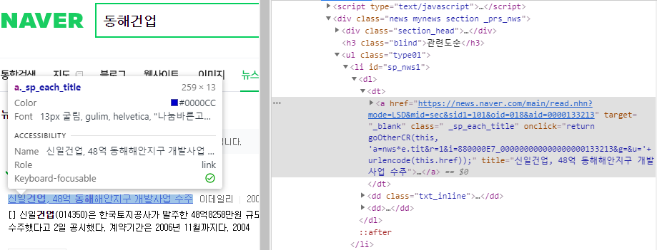
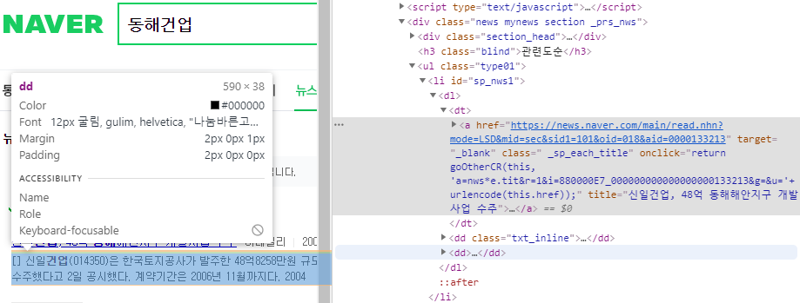
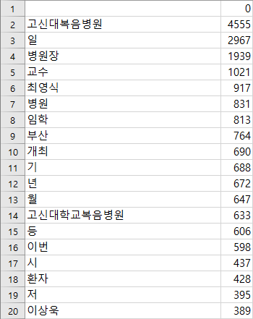
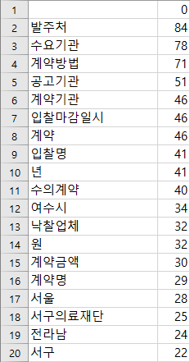
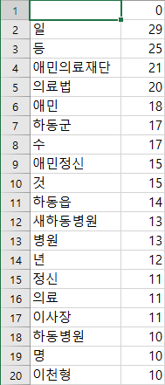
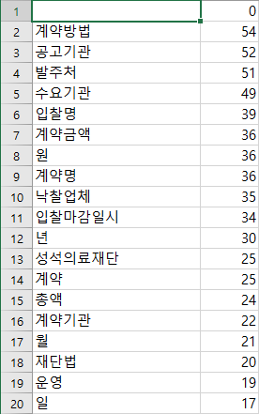
건실 기업과 부도 기업간의 키워드에서 차이점을 찾기가 어려움
부도 기업의 키워드 중 부도와 관련된 내용을 찾기가 어려움
부도 기업의 키워드에서 일관성을 찾기 어려움
건실기업
부도기업1
부도기업2
부도기업3
의료산업

